Slide 1
AI全体推進チーム 定例会 議事録
2026年04月21日（火）08:00-09:00 · データ可視化版（Anthropic data-visualization 適用）
作成: AI推進チーム事務局

Slide 2
エグゼクティブサマリー
参加
決定事項
ToDo
期限
8名
6件
7件
4-6月
8部門横断
全会一致
5名に分担
6月展示会で報告
■ 3つの軸で活動を推進
①品質WG
②展開・広報
③予算・人材
Teams会議情報活用でPM効率化
工程ばらし起点のトヨタ型AI全社展開
有償ツール確保とマネージャー育成

Slide 3
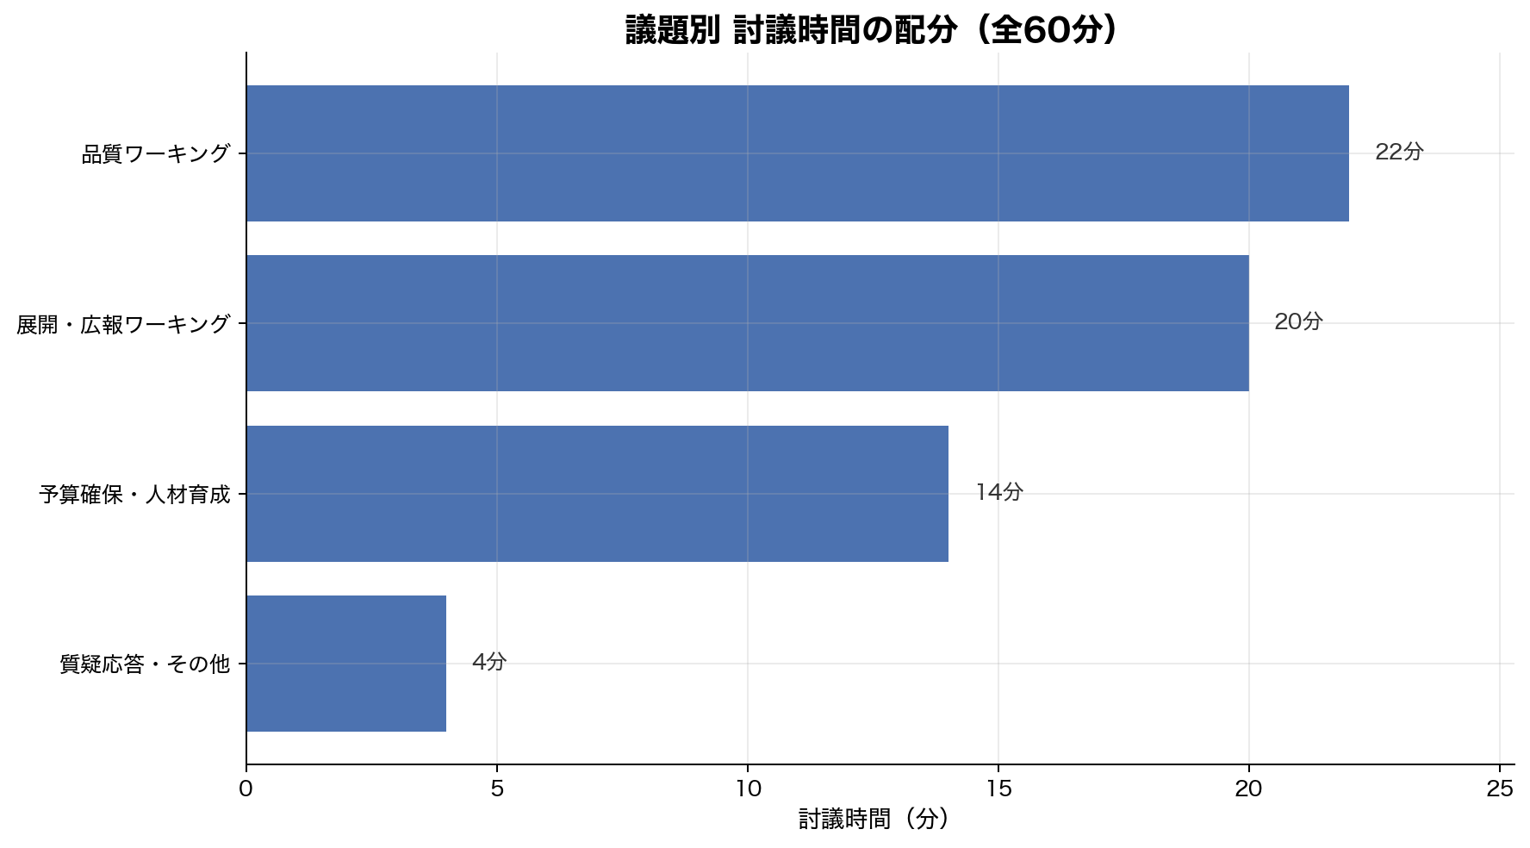
会議構造 ─ 討議時間の配分
INSIGHT
品質WGと展開・広報WGで42分（70%）。 予算・人材は14分と短いが、決定事項は最多（管理職教育・予算要求）。 次回は予算確保の論点を拡張することを推奨。

Slide 4
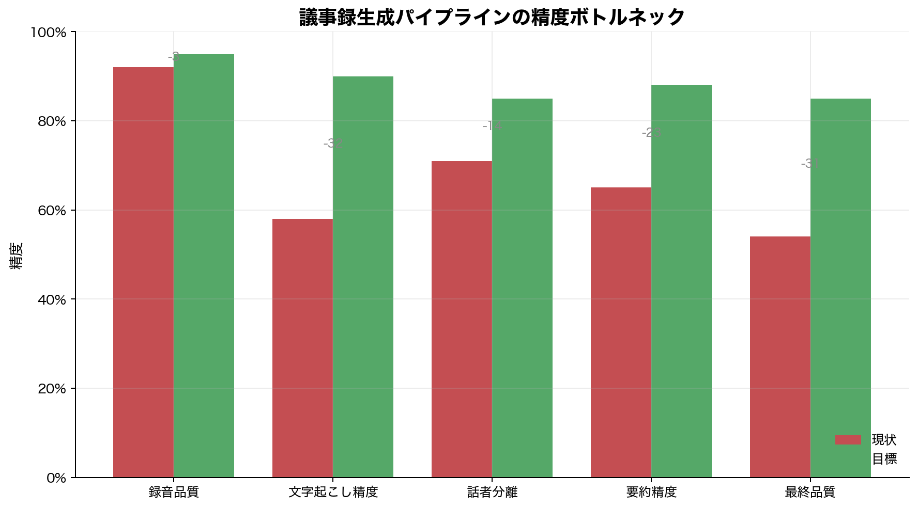
課題可視化 ─ 議事録生成パイプラインの精度
ボトルネック
最大ギャップは「文字起こし精度」で-32pt。 現状58% → 目標90%。 後工程（要約精度）の-23pt低下の 主因と考えられる。 【打ち手】 • Aqua Voice等で再文字起こし • 発言者属性のメモリ機能導入 • Google環境で試験

Slide 5
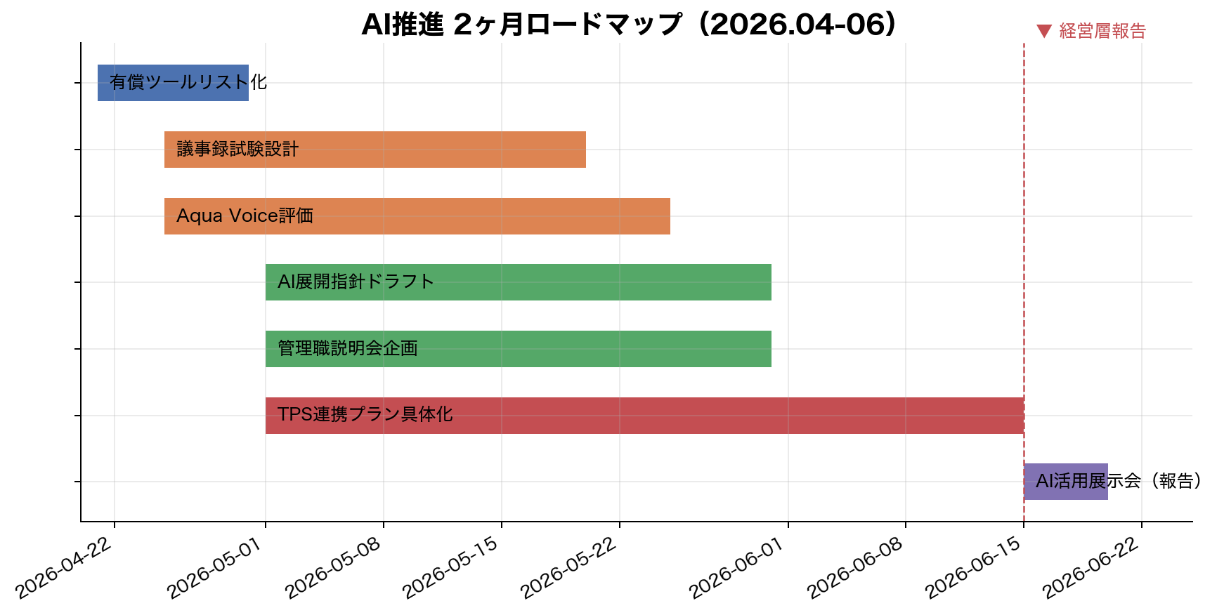
ロードマップ ─ 4月〜6月の実行計画
▼ 6月15日の経営層報告（展示会）が全活動のマイルストーン。2ヶ月毎フォローの要請に整合。

Slide 6
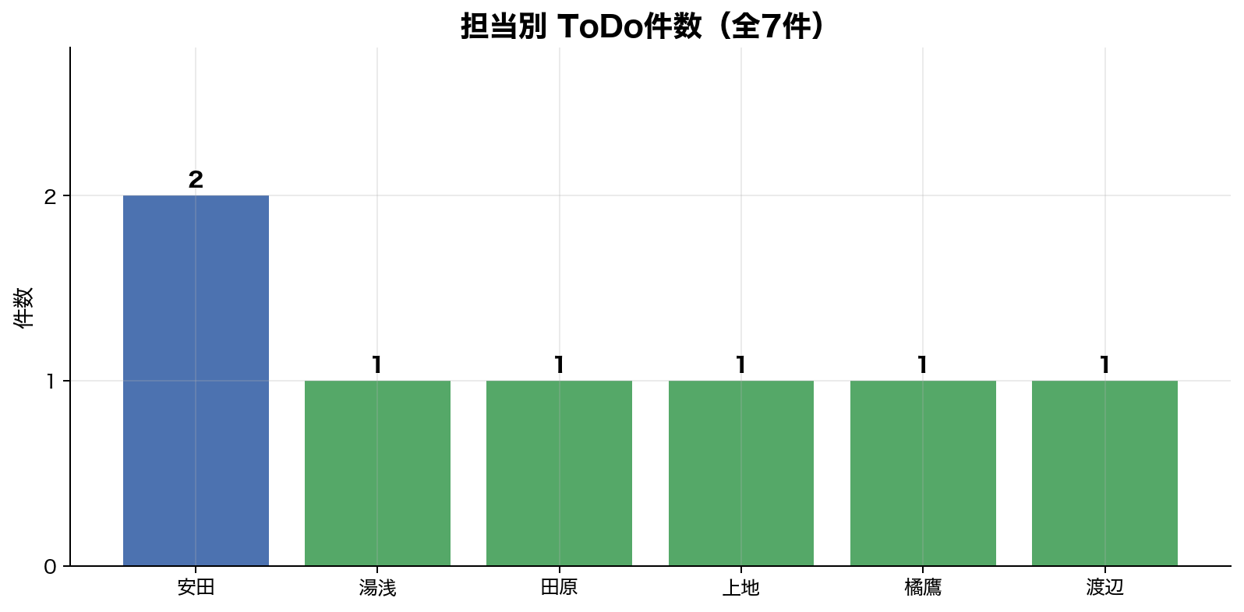
実行体制 ─ 担当別ToDo配分
担当 | アクション | 期限
渡辺 | ハッカソン知見を品質WGに共有 | 5月末
田原 | 議事録アシスタント試験設計 | 5月中
湯浅 | Aqua Voice等 代替ツール評価 | 5月中
上地 | AI展開指針ドラフト作成 | 5月末
橘鷹 | TPS推進部との連携プラン | 6月前
安田 | 有償ツール共有フォーマット作成 | 4月末
安田 | PTK/EPF管理職説明会企画 | 5月末

Slide 7
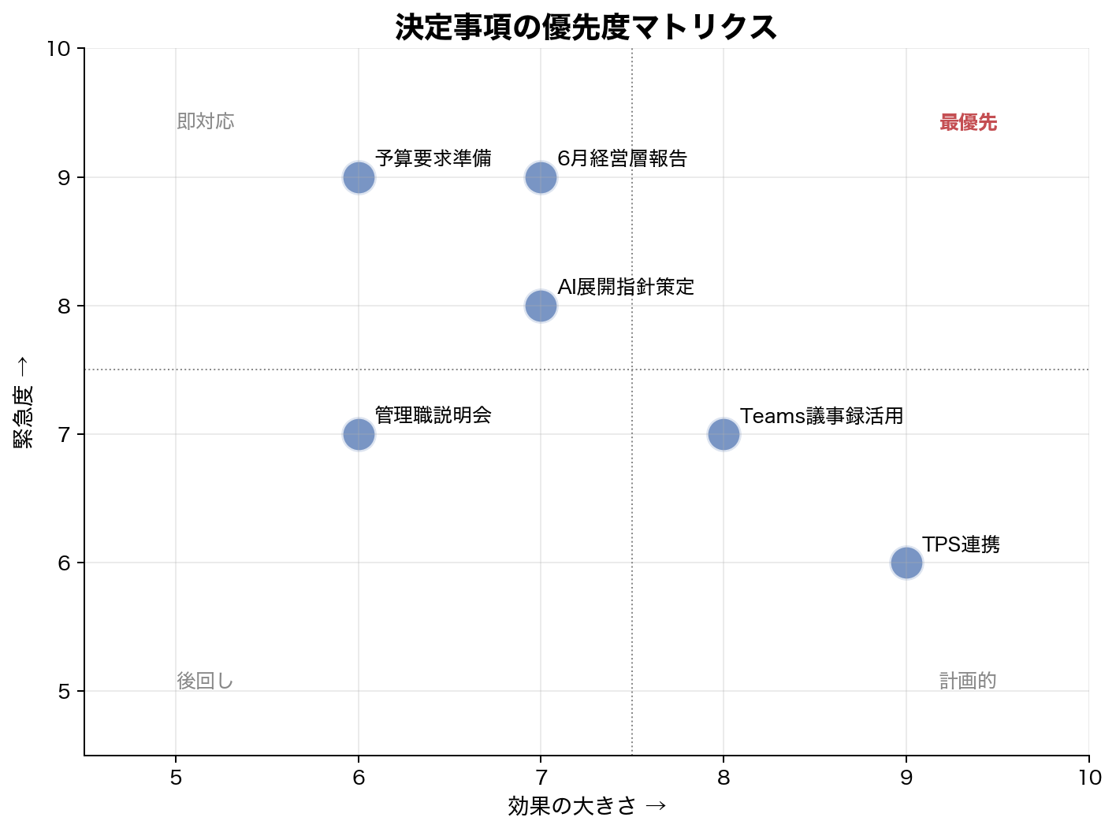
意思決定 ─ 優先度マトリクス
最優先（右上）
• 6月経営層報告 • 予算要求準備 • TPS連携 → この3つは今週から着手
計画的（右下）
• Teams議事録活用 • AI展開指針策定 • 管理職説明会

Slide 8
本日の決定事項（6件）
D1
品質WGは「Teams会議情報の活用」をテーマに活動開始
D2
展開・広報WGはAI展開の活動指針を策定
D3
TPS推進部と「トヨタらしいAI活用」の型作り・全社展開
D4
6月AI活用展示会で経営層に進捗・効果を報告
D5
有償ツール（Azure等）をリスト化し予算要求を準備
D6
PTK・EPFマネージャー向け説明会を実施

Slide 9
次回: 2026年5月 予定
マイルストーン: 6月15日 AI活用展示会（経営層報告）
data-visualization skill (Anthropic) 適用版

